Slide 1
Plasticage du Rainbow Warrior
Par: Dominique Roy

Slide 2
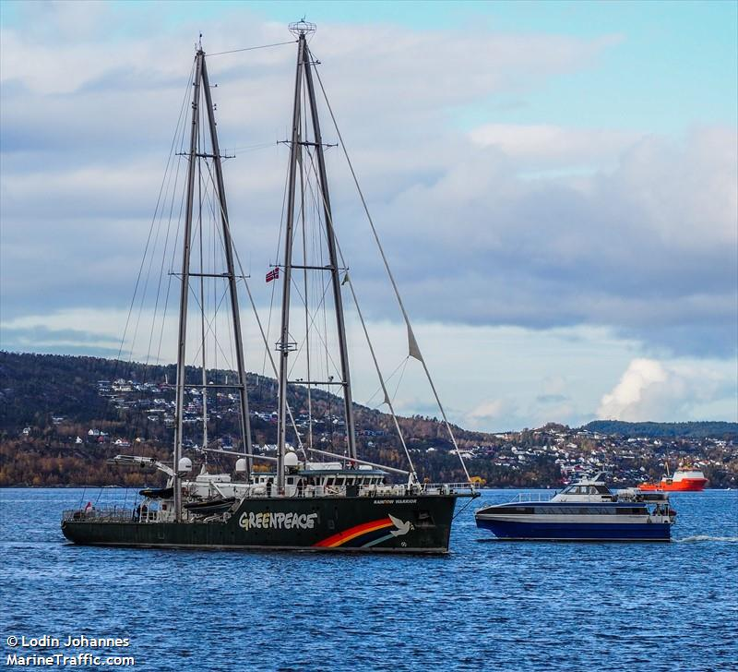
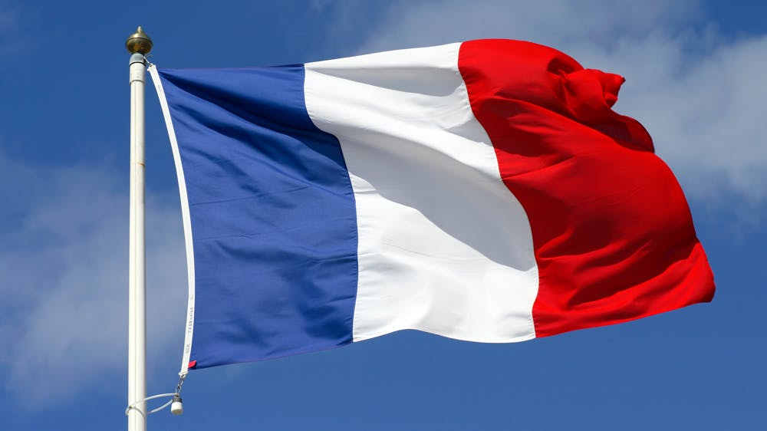
Où: Nouvelle-Zélande.
Quand: 7 juillet 1985 .
Quoi: explosion du bateau
Conséquence: mort du photographe
Pourquoi est-il mort? Chercher sa caméra
Pays: France
Ils voulaient tester des armes nucléaires et Greenpeace voulait s'y interposer
PM 1: Francois Mitterrand Enquête: démission de Les services secrets voulaient sabordé le navire

